Slide 1
ДИАГНОСТИКА ВОЗМУЩЕННОЙ ОБЛАСТИ ИОНОСФЕРЫ
ПО ДАННЫМ ОПТИЧЕСКИХ ИЗМЕРЕНИЙ И ГНСС РАДИОЗОНДИРОВАНИЯ
В. В. Емельянов, Д. А. Когогин, Д. С. Максимов, И. А. Насыров,
А. Б. Белецкий, А. В. Шиндин, С. М. Грач, Р. В. Загретдинов
Иркутск, 2024

Slide 2
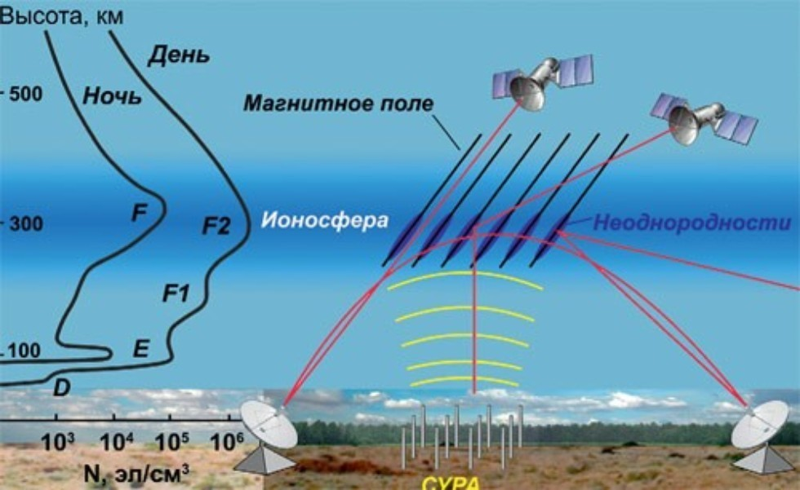
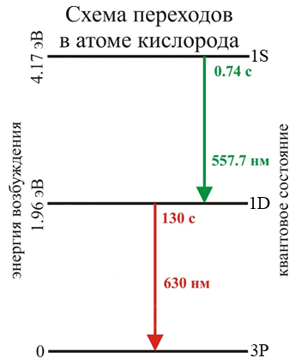
Свечение
Возбуждение атомов кислорода при столкновении с высокоэнергетическими электронами, ускоренными плазменными волнами в возмущенной области:
𝑒¯ + O → 𝑒¯ + O(¹D₂)
Подавление
Реакция диссоциативной рекомбинации электронов с ионами молекулярного кислорода:
O₂⁺ + 𝑒¯ → O + O + 6,96 эВ

Slide 3
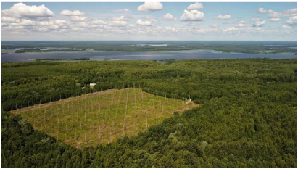
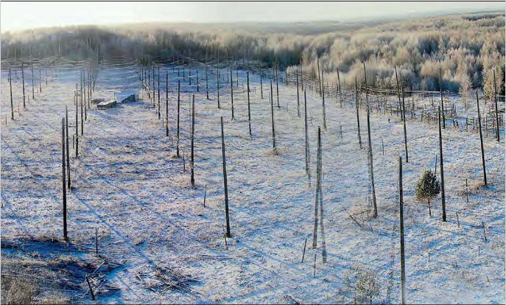
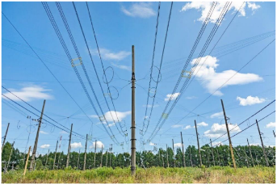
Стенд «Сура»
Фазированная антенная решетка (ФАР)
144 антенны на высоте 22 метра на расстоянии 25 м друг от друга
Режим работы: прием и передача
Частотный диапазон: 4.3 МГц – 9.5 МГц
Географические координаты: 56.13° с.ш., 46.10° в.д.

Slide 4
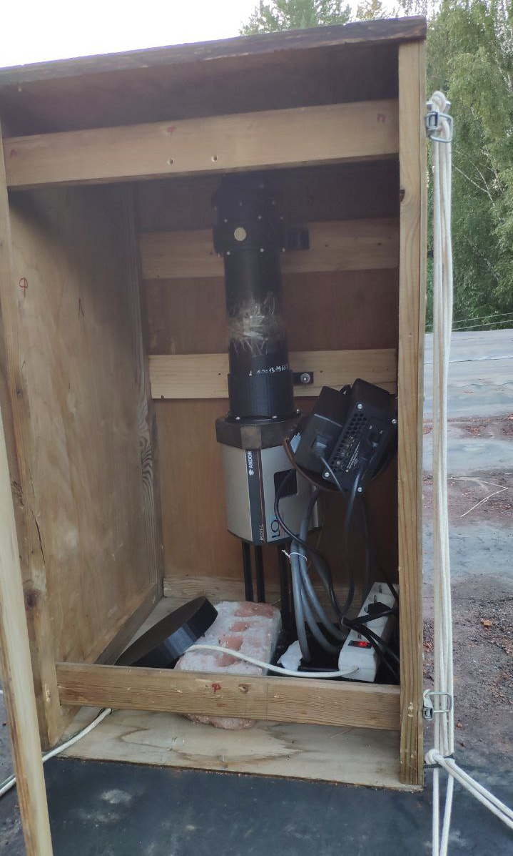
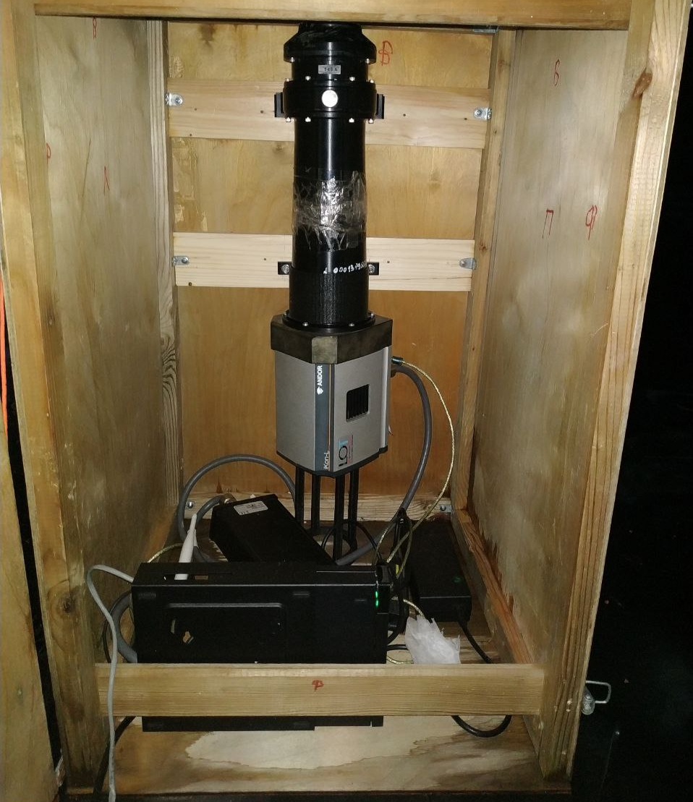
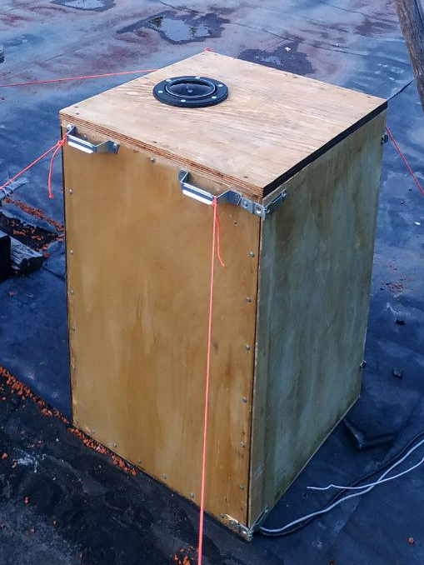
Оборудование
Камера | KEO Sentinel
Расположение | 55,56° с.ш. 48,45° в.д. (~ 170 км к востоку от Суры)
Размер кадра | 2 048 × 2 048
Бинирование | 4 × 4
Поле зрения | 145°
Светофильтр | 630 нм
Период регистрации кадров | 30 с
Экспозиция | 25 с
Объектив | «рыбий глаз»

Slide 5
Результаты экспериментов
2021 год |  | 2022 год |  | 2023 год
День | Эффект | День | Эффект | День | Эффект
5 августа | свечение | 26 июля | свечение / подавление | 10 сентября | свечение
10 августа | подавление | 27 июля | свечение | 11 сентября | свечение
11 августа | подавление | 28 июля | свечение | 13 сентября | свечение
3 сентября | подавление | 30 июля | подавление | 14 сентября | свечение
5 сентября | свечение | 31 июля | свечение + подавление | 15 сентября | свечение
6 сентября | свечение + подавление | 1 августа | свечение | 16 сентября | свечение
Частота воздействия: 4300 – 5828 кГц Режим работы: 2.5 мин – нагрев 3.5 мин – пауза |  | 2 августа | свечение | 17 сентября | свечение
 |  | 4 августа | свечение / подавление

Slide 6
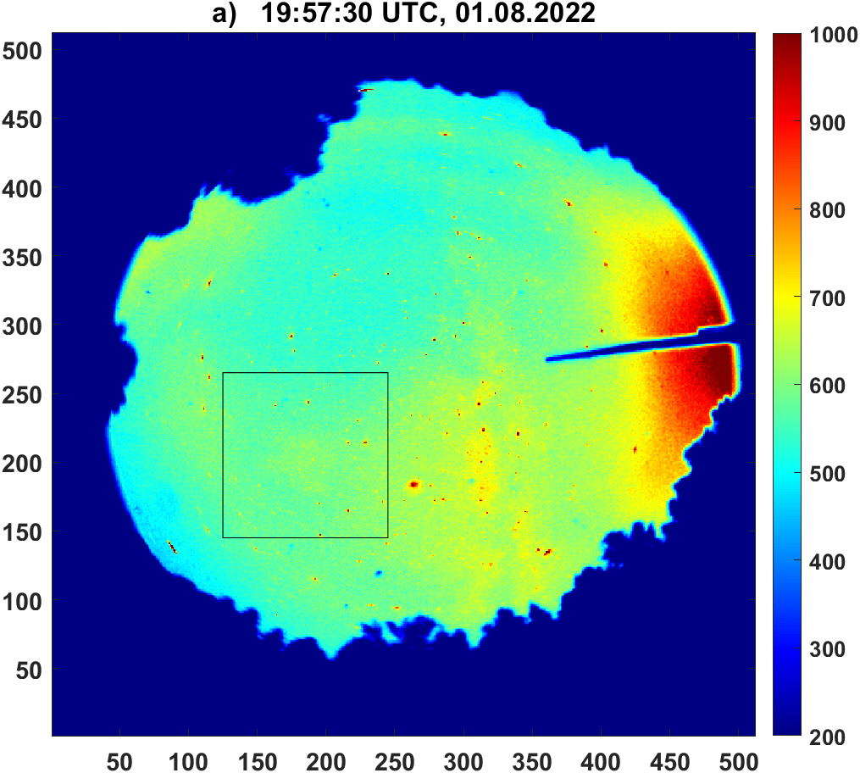
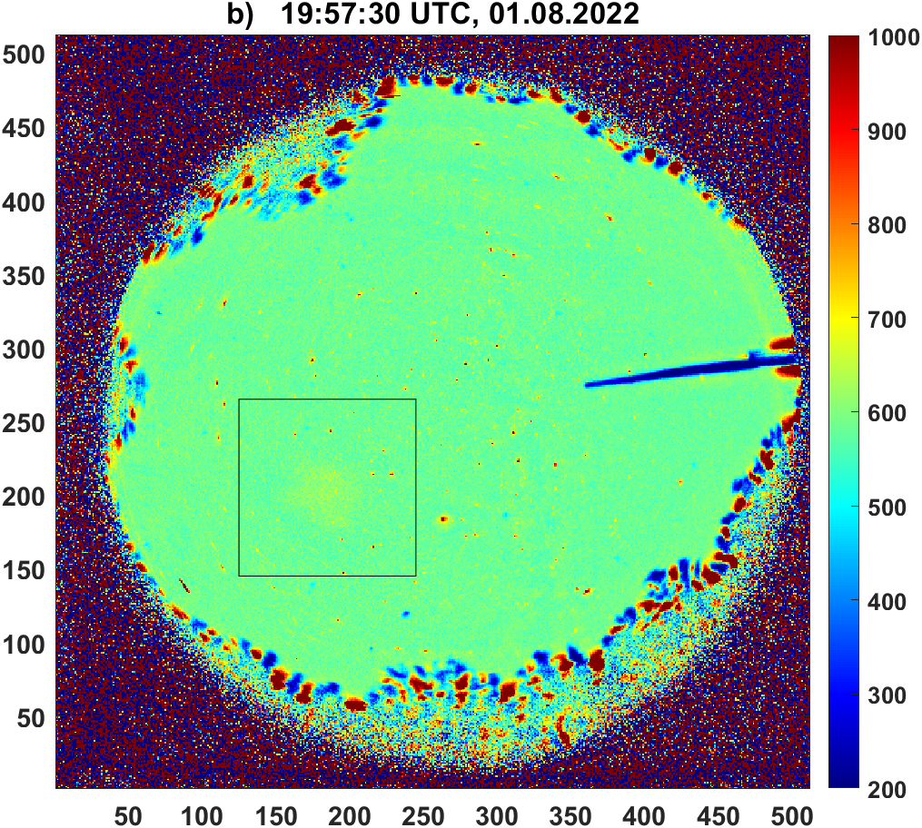
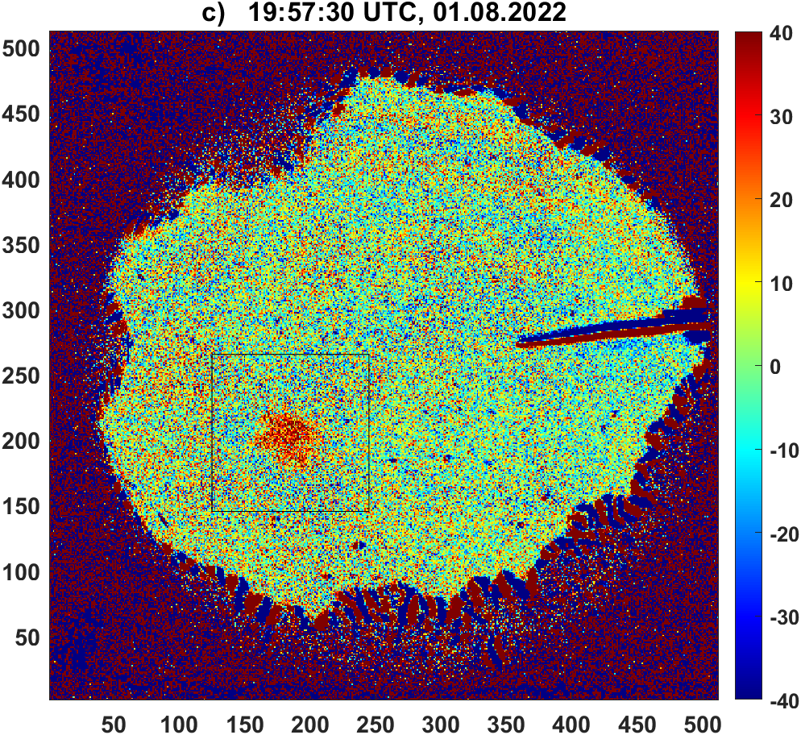
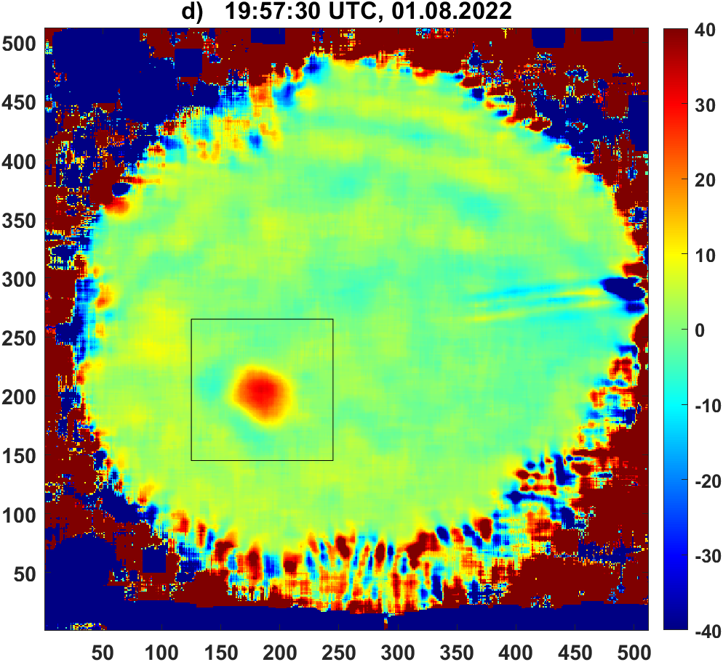
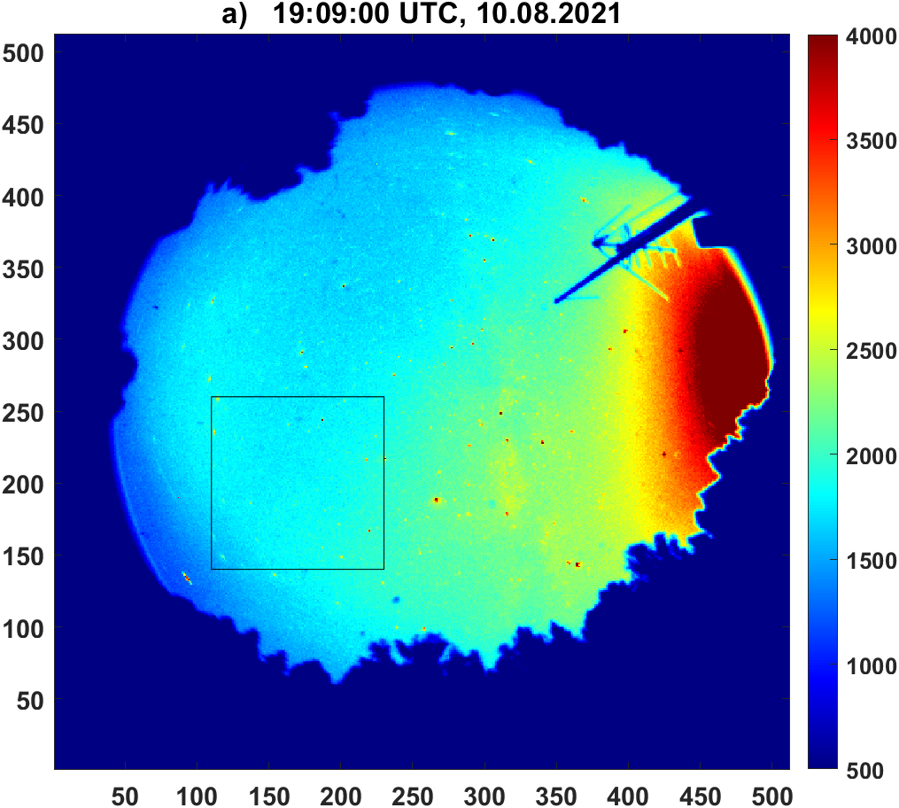
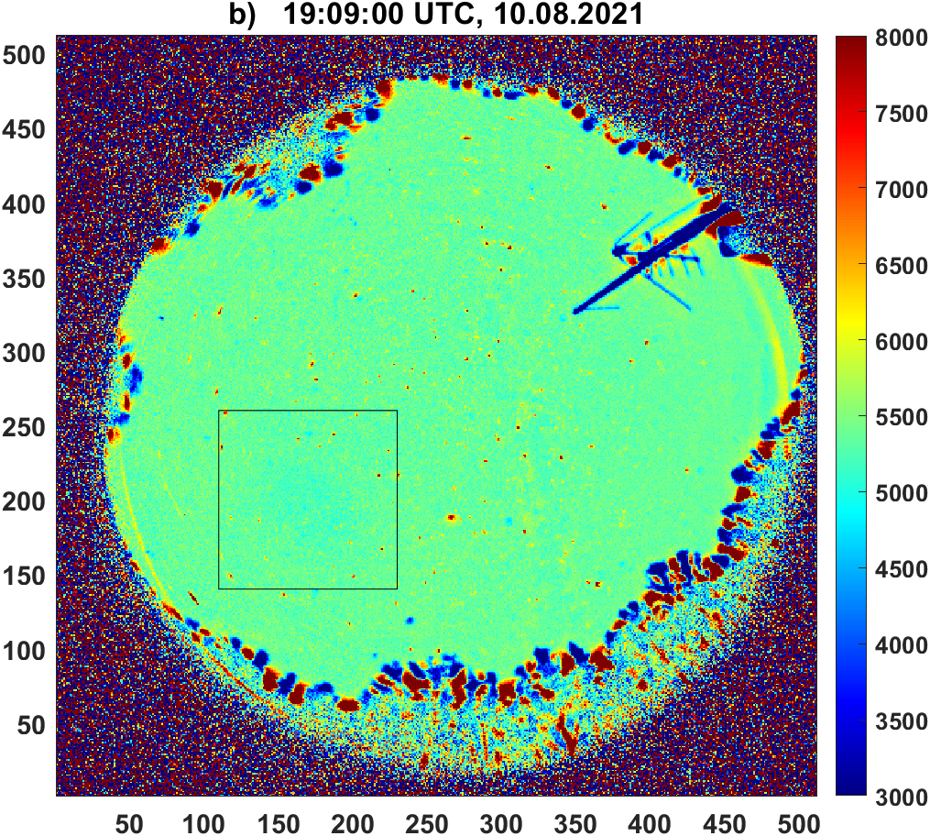
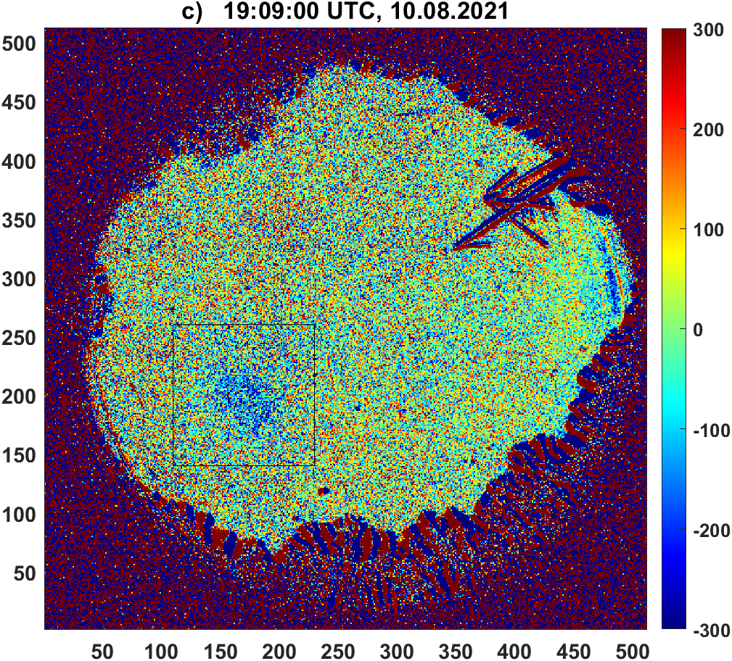
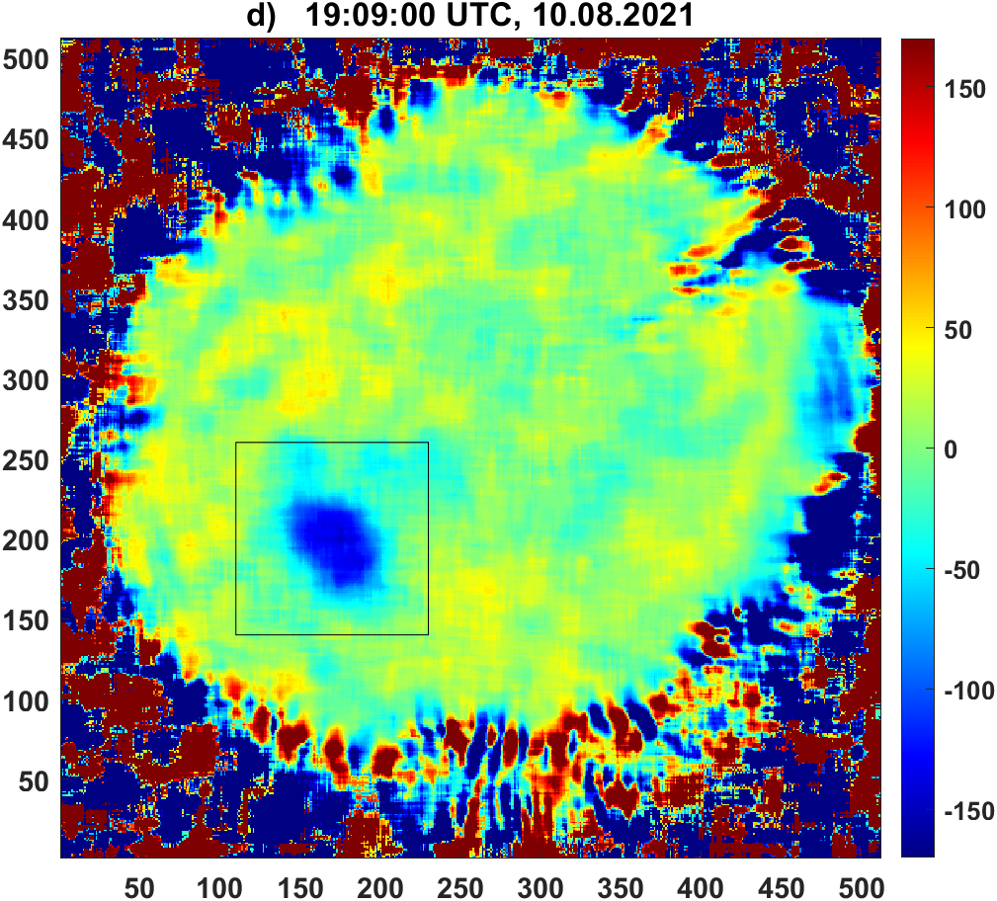
Процесс выделения стимулированных оптических эффектов

Slide 7
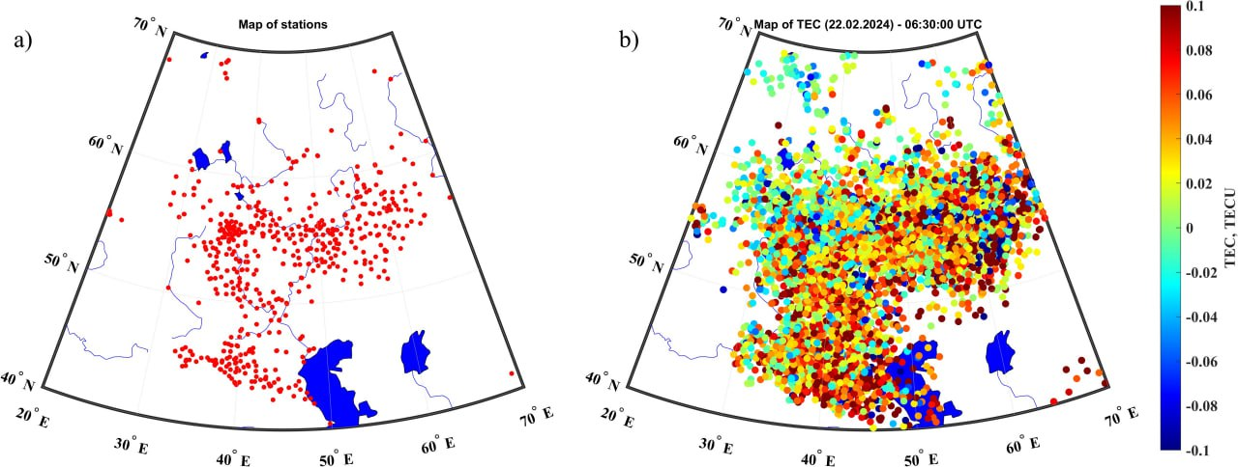
Пример расположения станций, оснащенных ГНСС приемниками на 2024 год
Отображение положения станций на февраль 2024
Соответствующие значения вариаций ПЭС

Slide 8
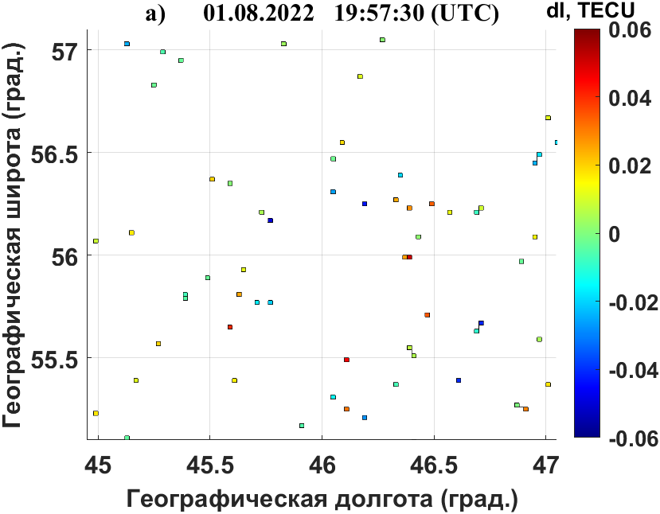
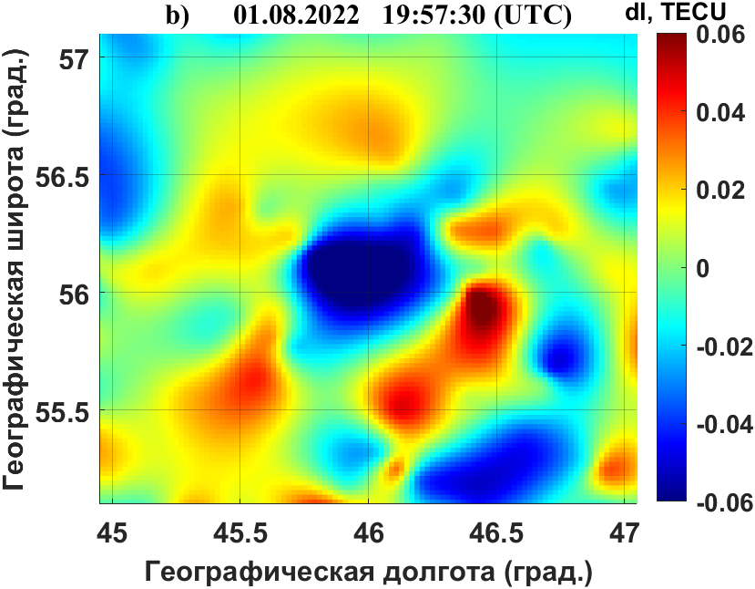
Построение двумерной карты вариаций ПЭС
Набор точек, соответствующий значениям ПЭС, полученным по данным зондирования сигналами ГНСС
Соответствующая карта вариаций ПЭС, полученная методом интерполяции

Slide 9
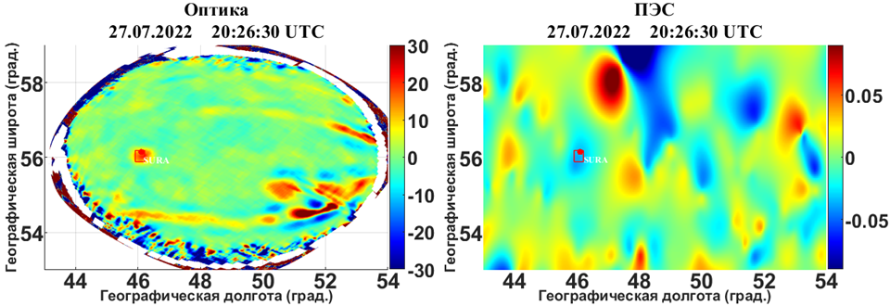

Slide 10
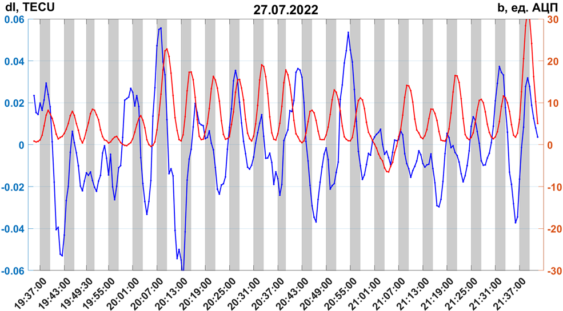
Зависимость вариаций интенсивности свечения и вариаций ПЭС возмущенной области ионосферы от времени для эксперимента 27 июля 2022 года

Slide 11
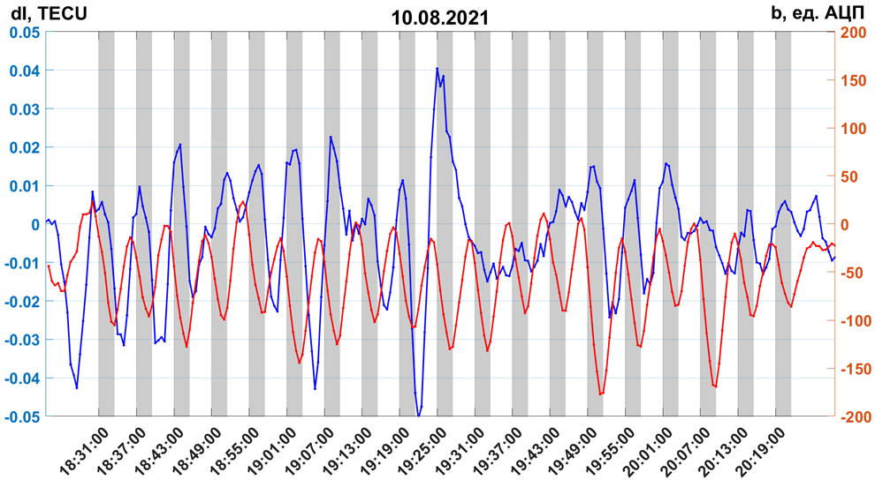
Зависимость вариаций интенсивности подавления фонового свечения и вариаций ПЭС возмущенной области ионосферы от времени для эксперимента 10 августа 2021 года

Slide 12
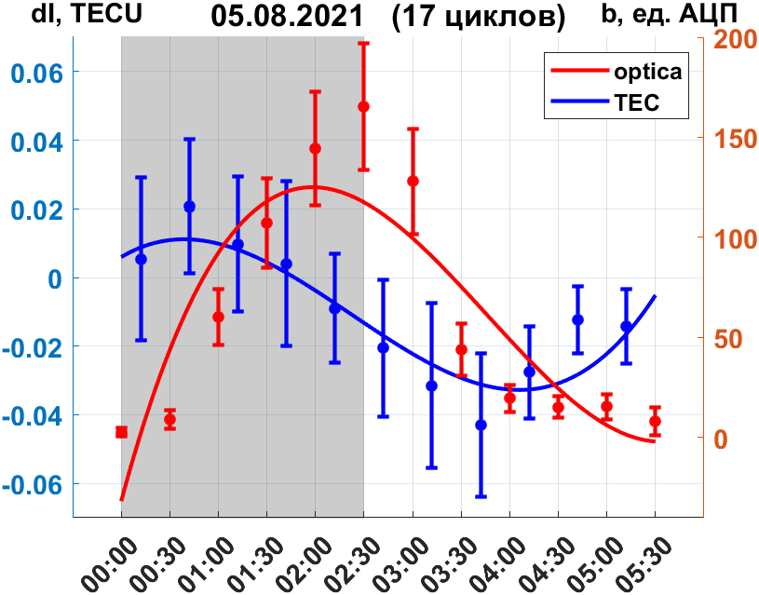
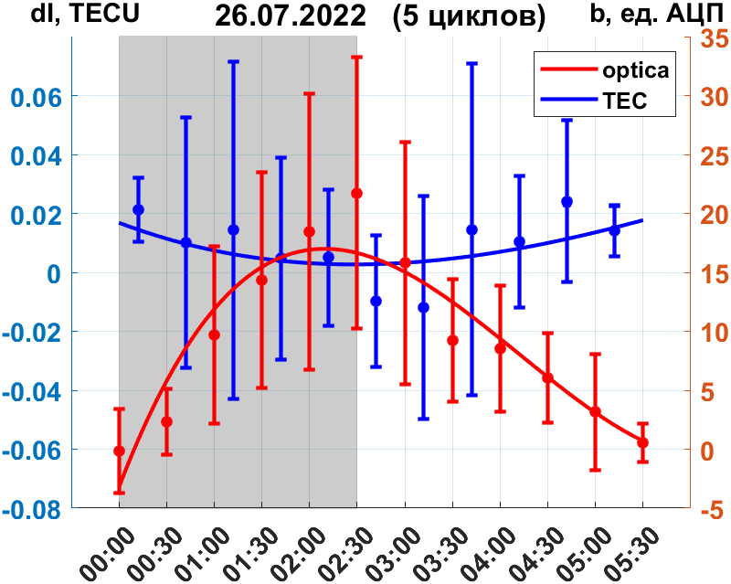
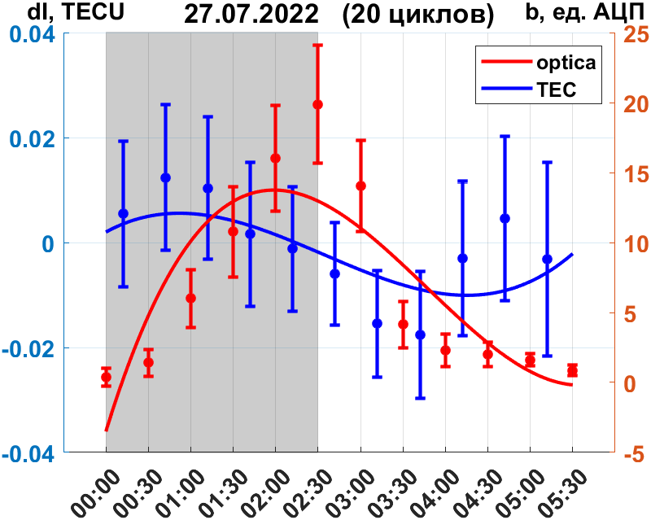
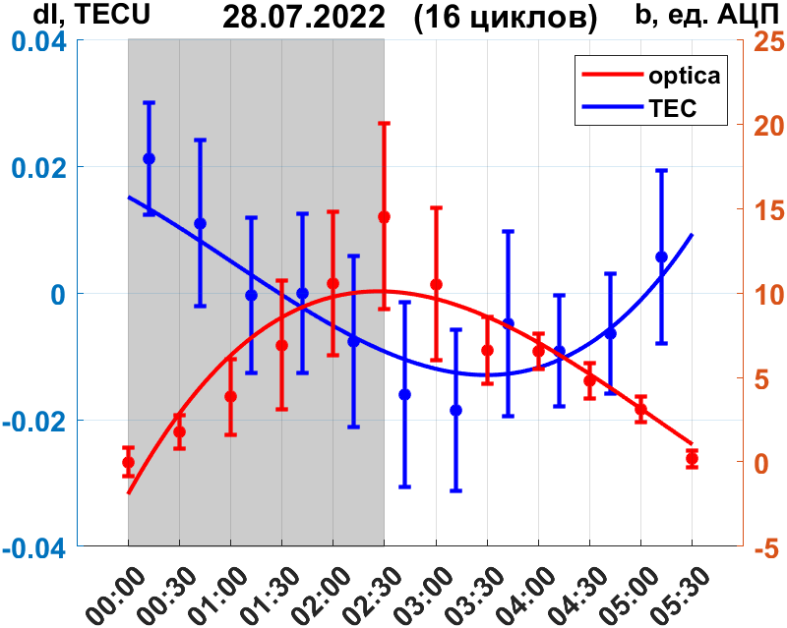
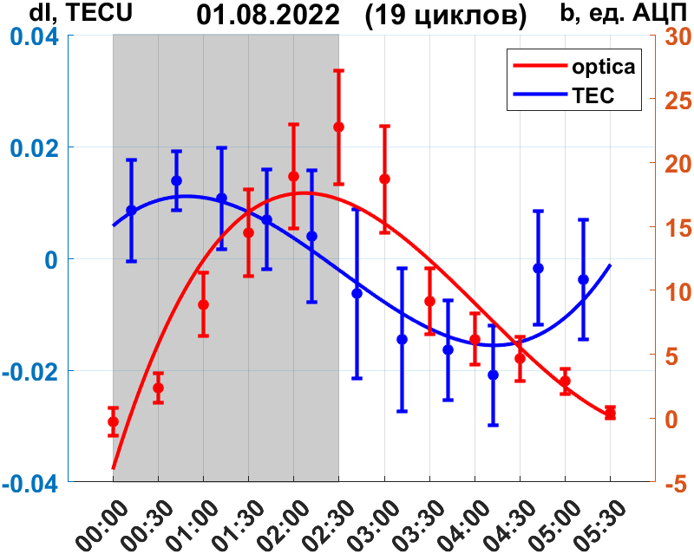
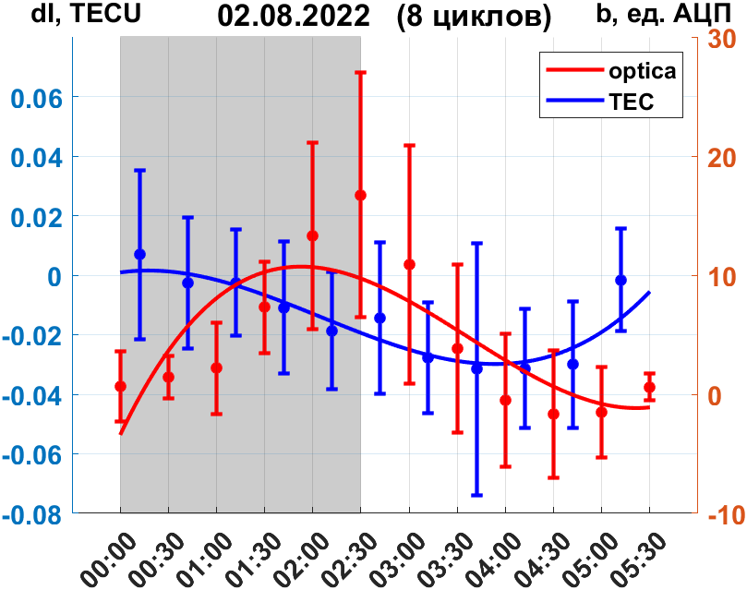
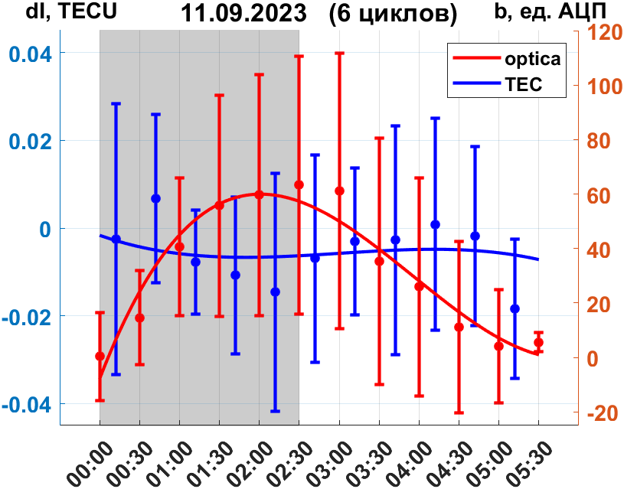
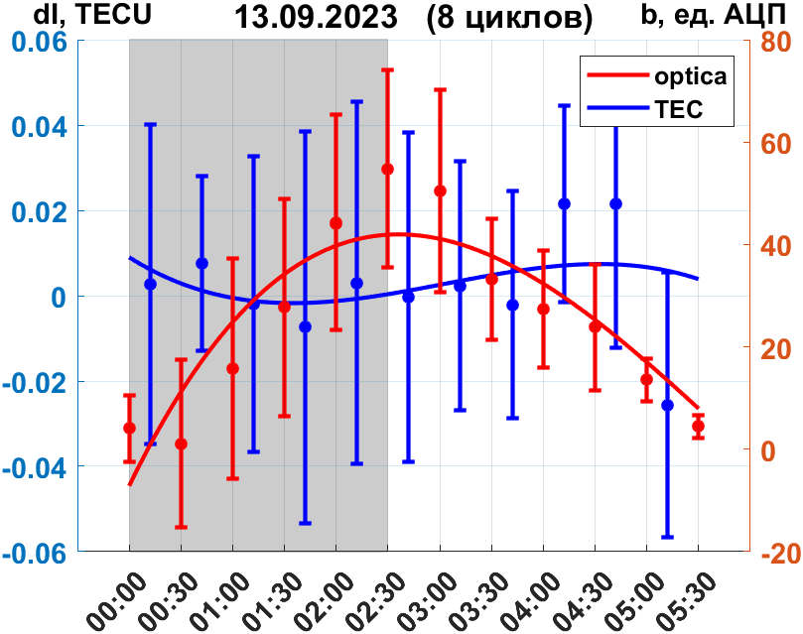
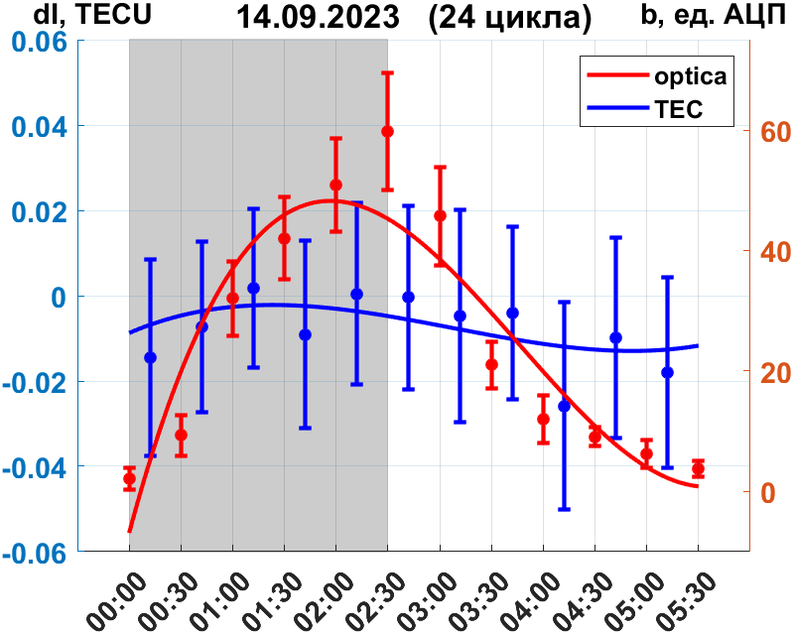
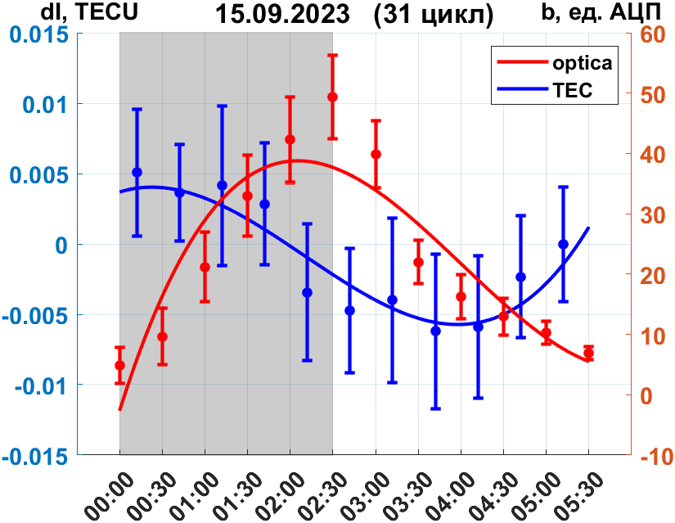
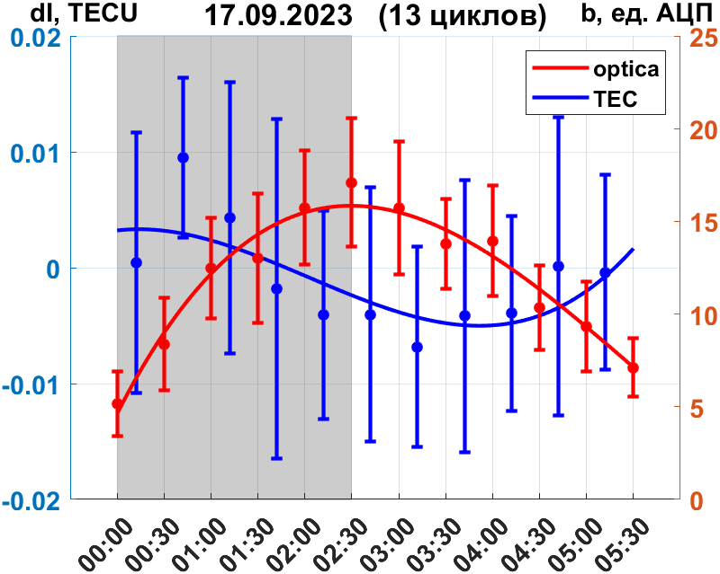
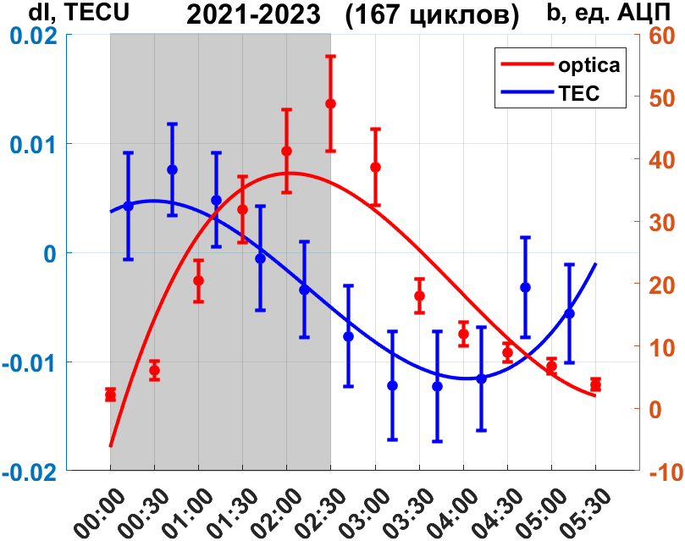

Slide 13
Результат применения метода наложения эпох для случая свечения

Slide 14
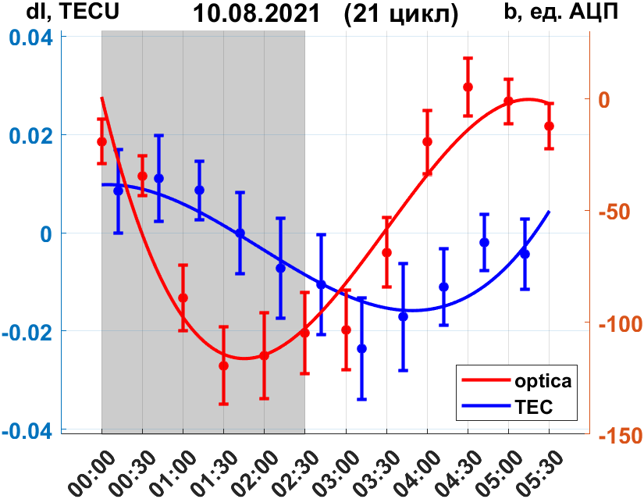
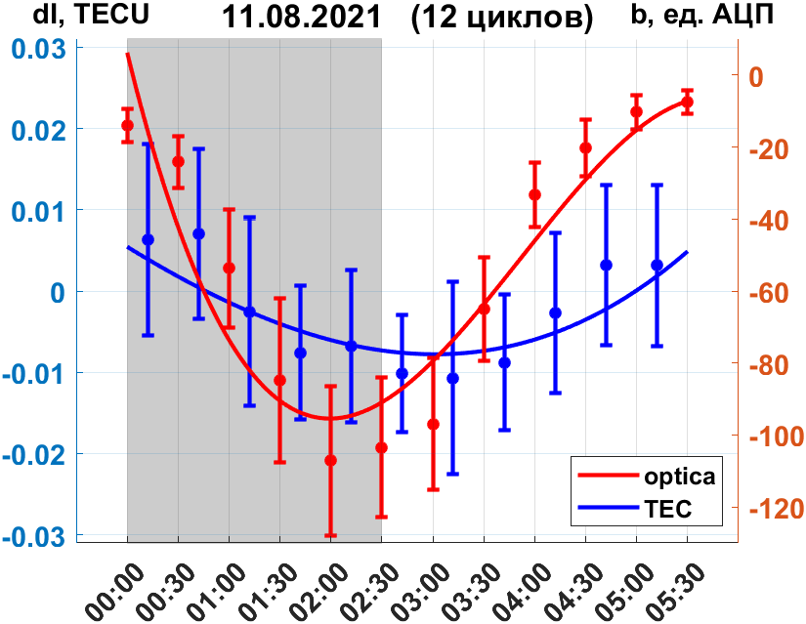
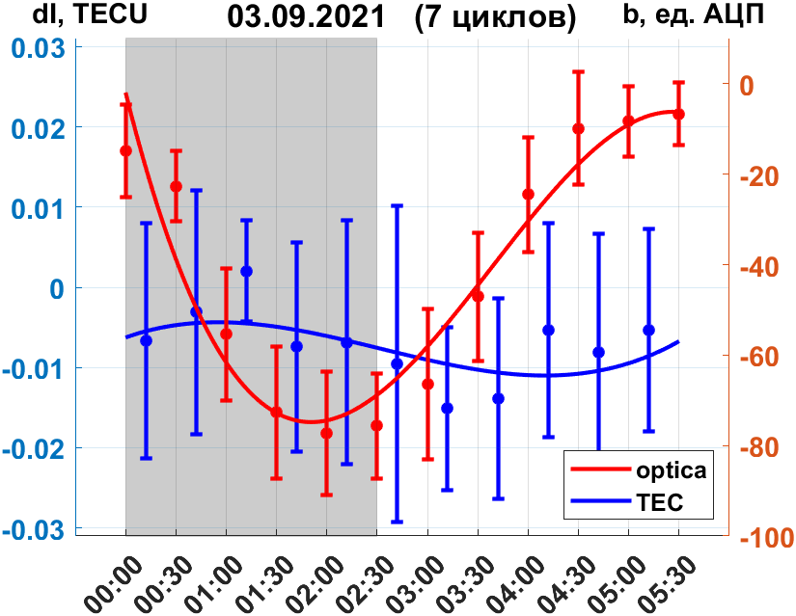
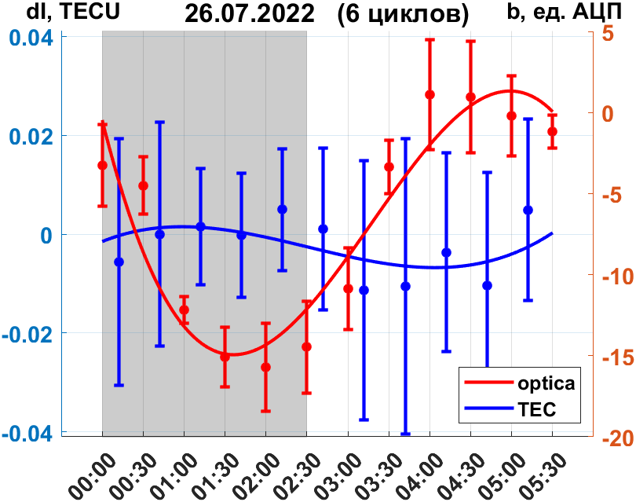
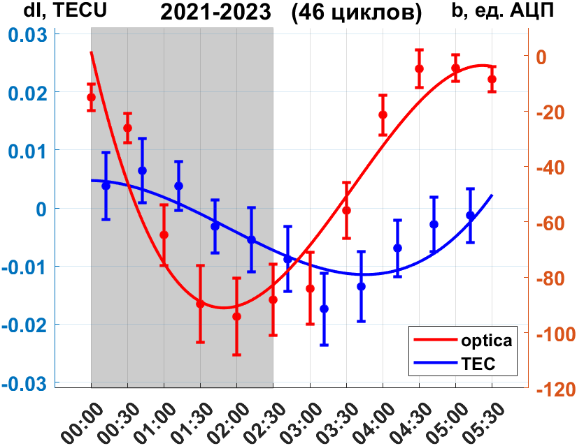

Slide 15
Результат применения метода наложения эпох для случая подавления фонового свечения

Slide 16
Сравнение результатов применения метода наложения эпох для случаев
свечения и подавления фонового свечения
свечение
подавление

Slide 17
Заключение
За период 2021-2023 гг. было проведено более 20 экспериментальных серий по наблюдению стимулированных оптических эффектов в красной линии 630 нм атомарного кислорода при воздействии на неё мощным КВ радиоизлучением УНУ стенд СУРА с помощью оптических (ПЗС камеры) и радиофизических (ГНСС) измерений. Оптические эффекты однозначно удалось выделить на более чем 200 шестиминутных циклах
Имеется хорошая морфологическая повторяемость графиков, описывающих искусственные оптические эффекты в линии 630 нм и соответствующие вариаций ПЭС в возмущенной мощным КВ радиоизлучением УНУ стенда СУРА области ионосферы
Проведен совместный анализ снимков ночного неба и карт вариаций ПЭС для экспериментов 2021-2023 гг. Получена статистически значимая зависимость поведения интенсивностей оптических эффектов в линии 630 нм и вариаций полного электронного содержания. Интерпретация полученных зависимостей будет являться предметом дальнейших исследований

Slide 18
Спасибо за внимание!
Исследование выполнено за счет гранта Российского научного фонда № 23-77-10029. Эксперименты на УНУ стенд СУРА были проведены при финансовой поддержке гранта Российского научного фонда № 20-12-00197. Экспериментальные данные с ПЗС камеры получены с использованием оборудования ЦКП «Ангара» (ИСЗФ СО РАН).

Slide 20
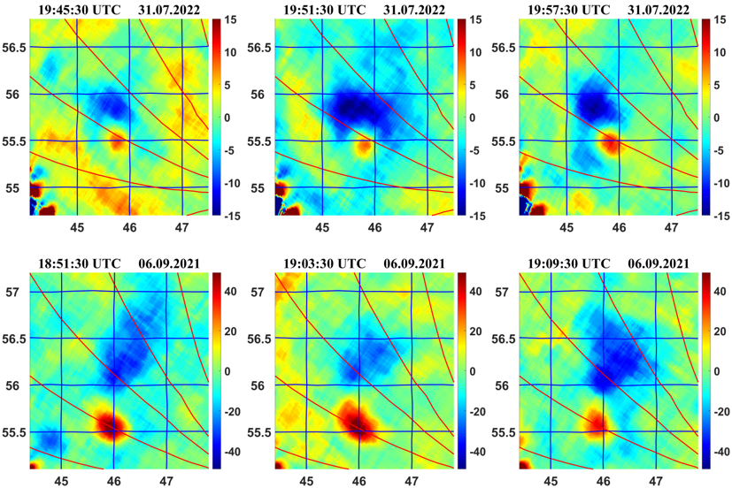
Одновременное присутствие областей свечения и подавления фонового свечения ионосферы
31 июля 2022
6 сентября 2021

Slide 21
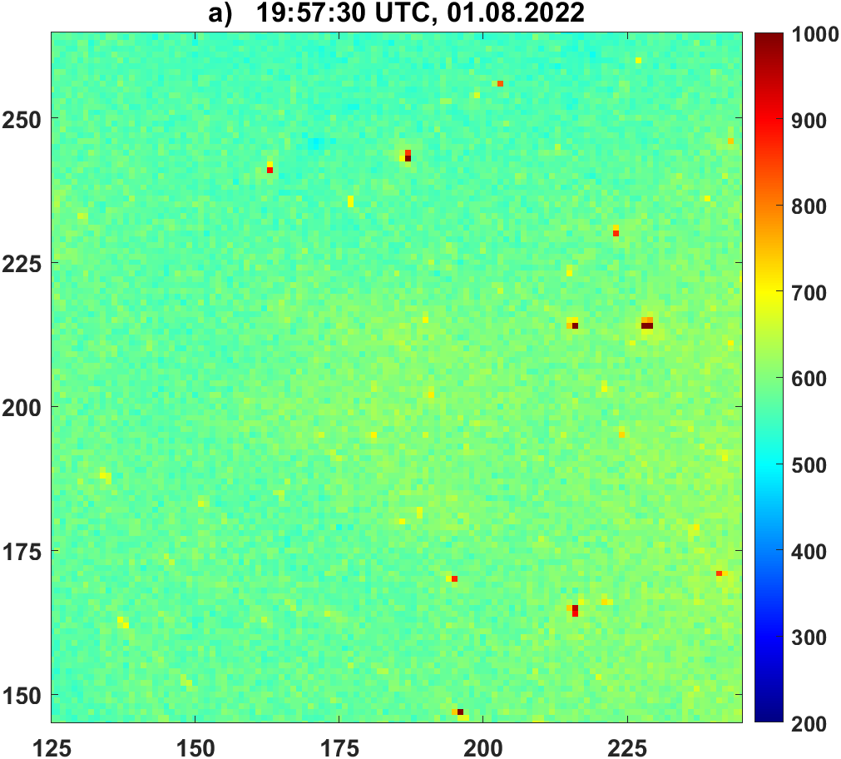
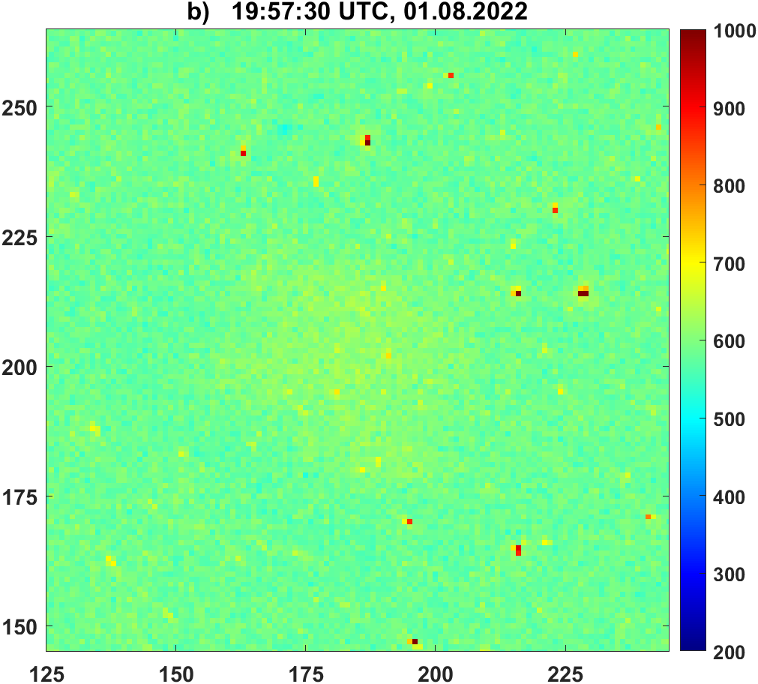
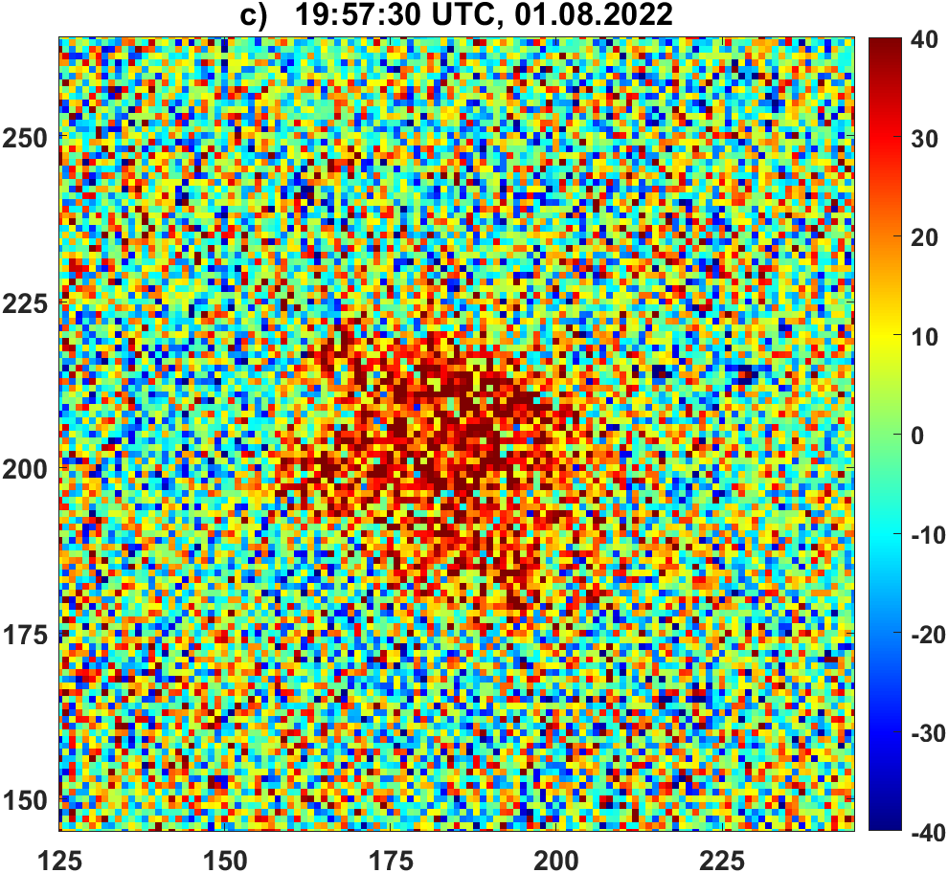
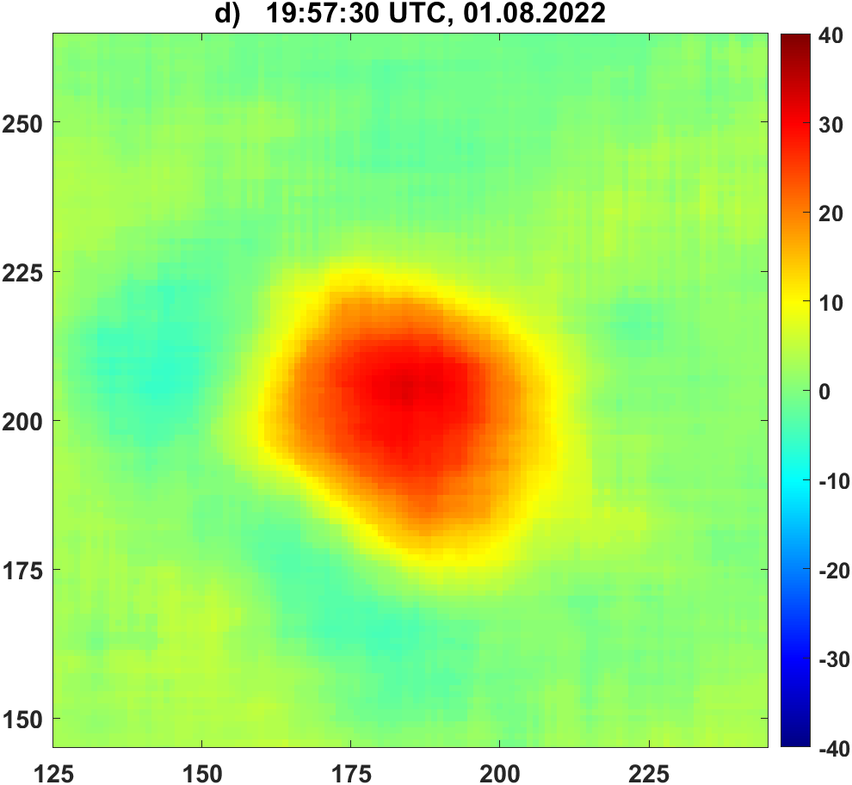
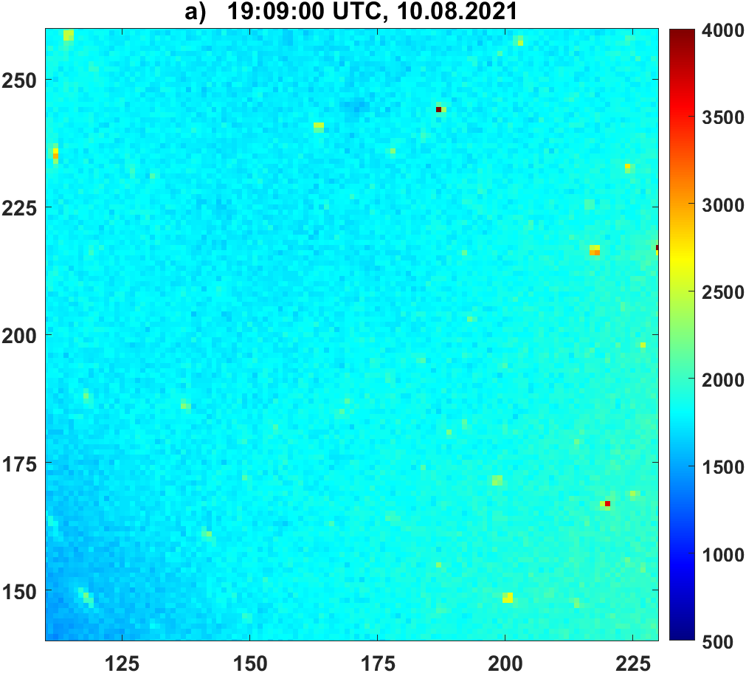
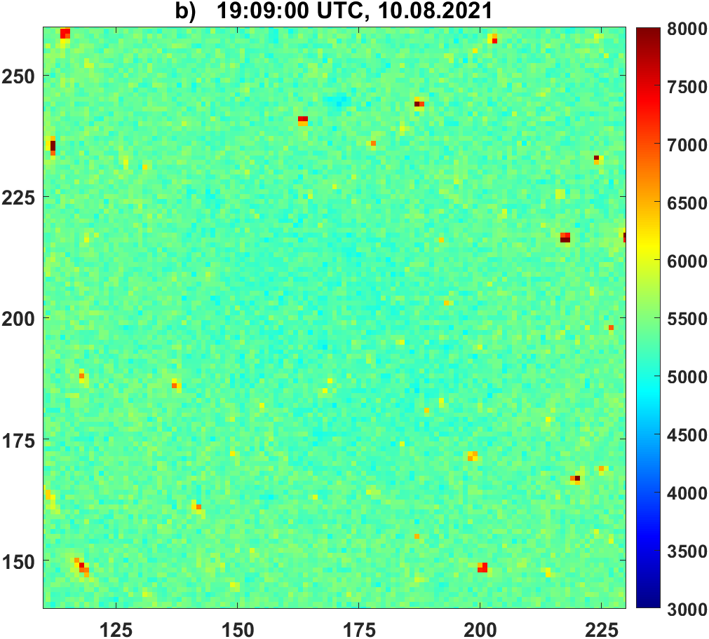
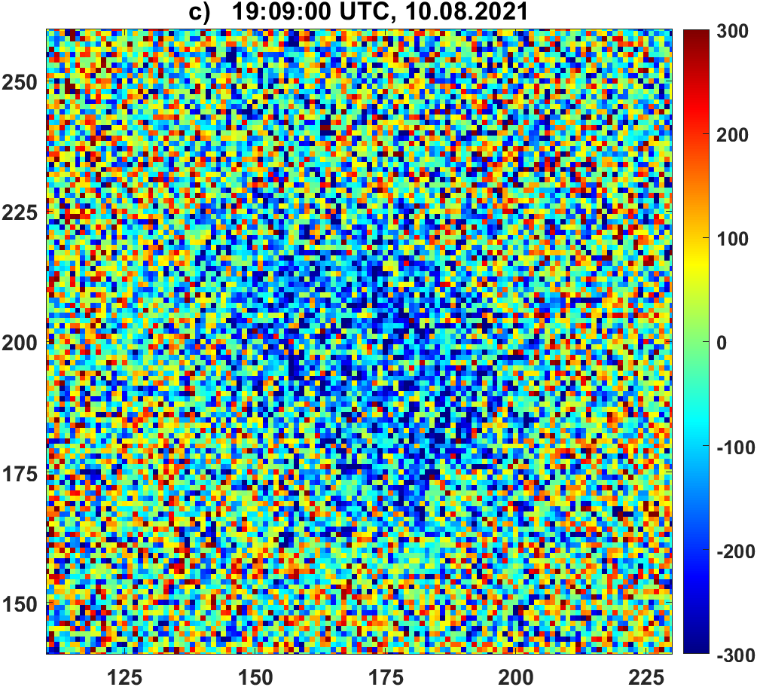
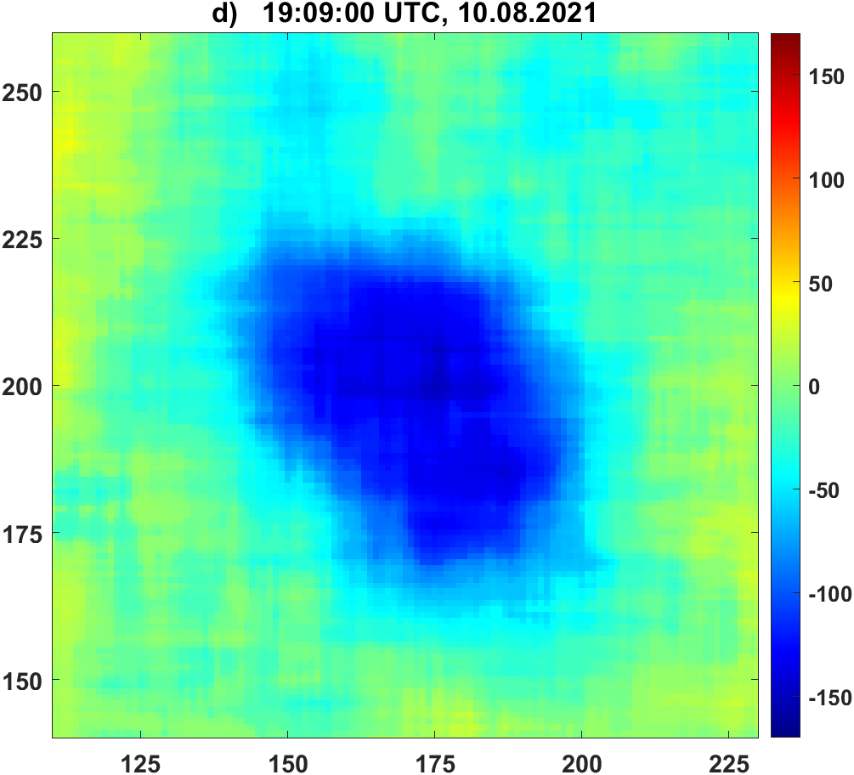
Процесс выделения стимулированных оптических эффектов

Slide 22
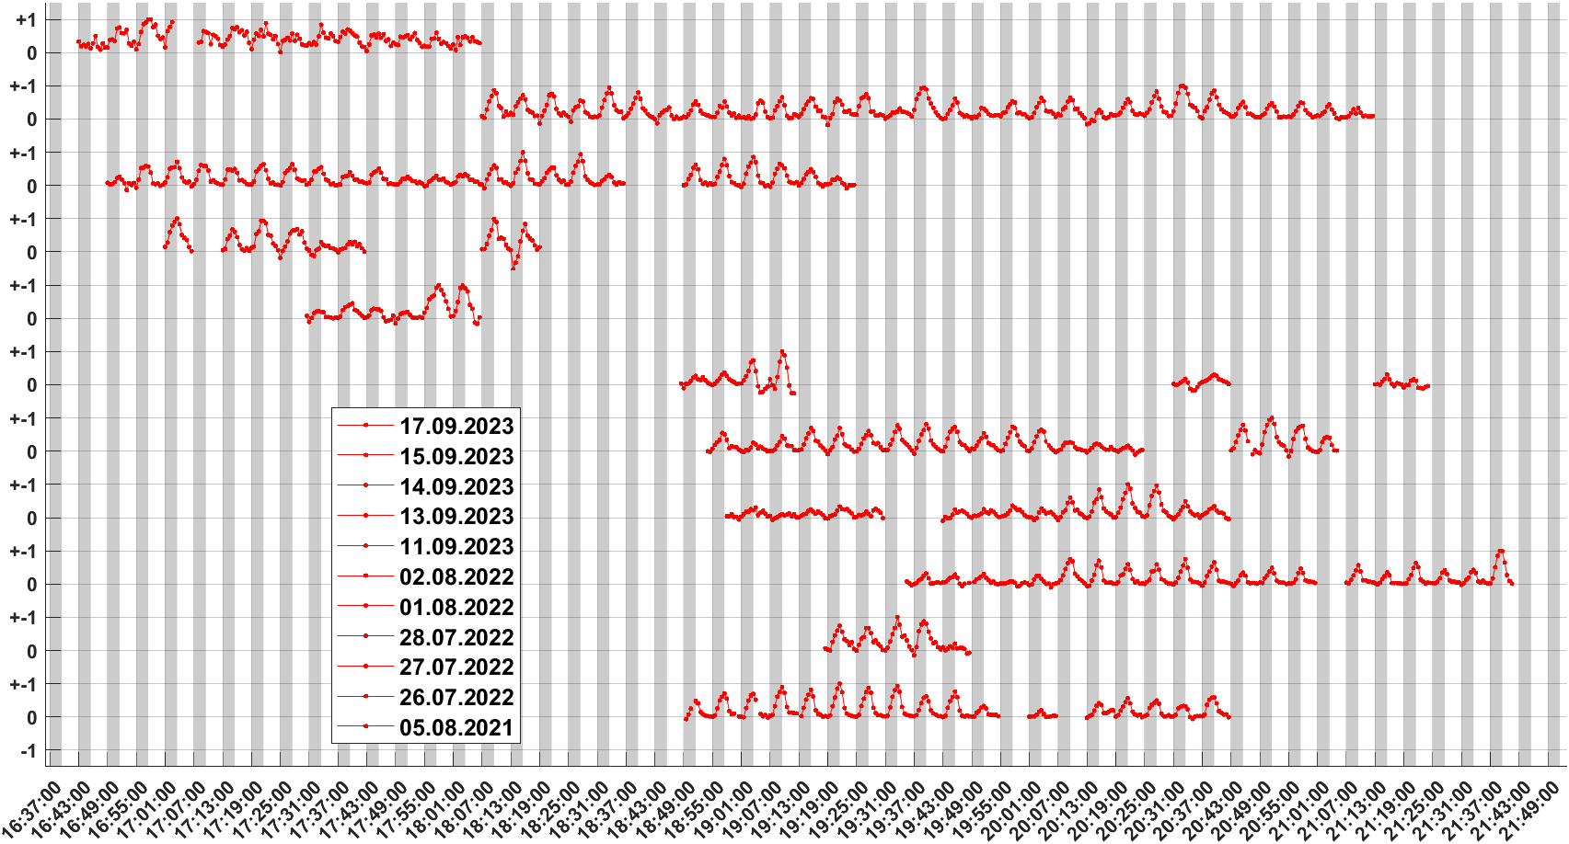

Slide 23
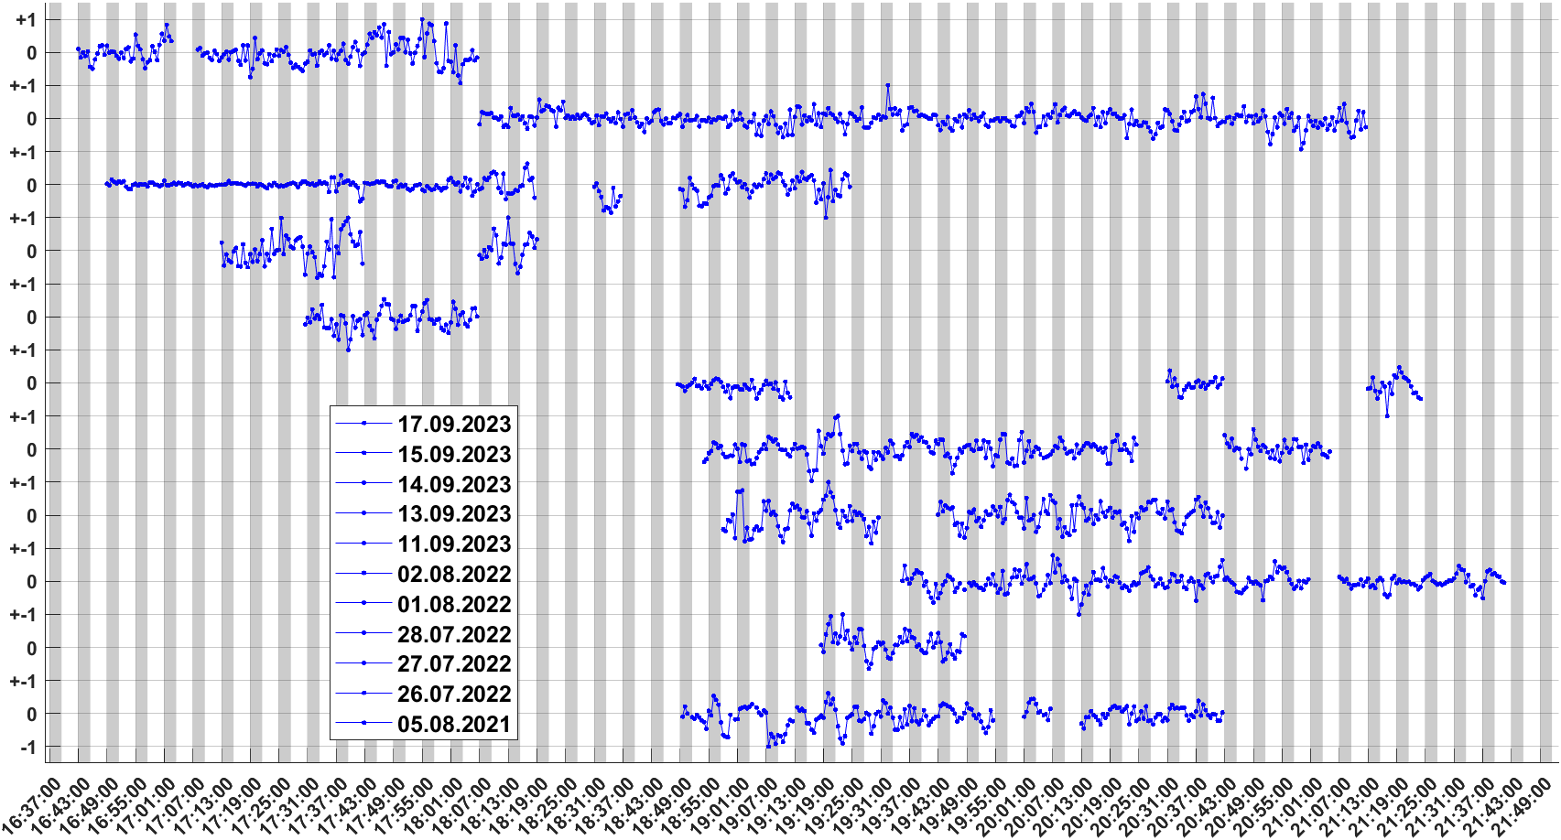

Slide 26
Зависимость нормированных значений интенсивности усиления яркости фонового свечения

Slide 27
Зависимость нормированных значений интенсивности подавления фонового свечения

